Slide 1
Fr48 Colonial Memory
Week 10

Slide 2
French colonialism and cinema?
chronological overlap between late 19th modern colonialism and the emergence of the ‘moving image’
See: David H. Slavin, Colonial cinema and imperial France, 1919-1939: White Blind Spots, Male Fantasies, Settler Myths (2001)

Slide 3
Voyage dans la lune by Georges Méliès (1903)
https://www.youtube.com/watch?v=UrHPyQGQ7vo [8:44]
Georges Méliès = precursor
→ Voyage = based on De la terre à la lune by Jules Verne [exploration, scientific revolution, voyage from the known to the unknown = imperialism] → encounter with the Moonian ‘Other’ [implicit reference to colonial ventures] and the technologically-advanced earthlings

Slide 4
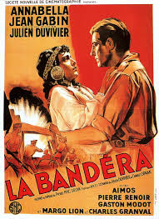
Pépé-le-Moko (1937) but also La Bandera (1935) by Julien Duvivier

Slide 5
La Bandera and Aïsha…
https://www.youtube.com/watch?v=YmditwfkKGE
Pierre Gilieth (Jean Gabin): murders a man; enrolment in the French Legion in Morocco.
Encounter with Aïsha…
But Gilieth gets killed by a local sniper.
= love is impossible in the colonies; the female other is unattainable

Slide 6
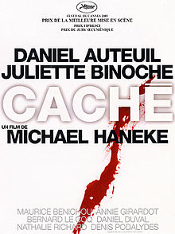
Caché (2005) by Michael Haneke

Slide 7

Indigènes (2006) by Rachid Bouchareb

Slide 8
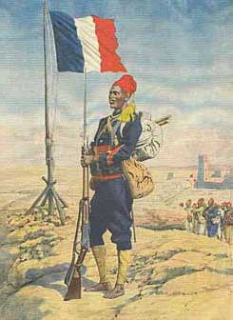
Tirailleurs (sénégalais)
See in Coup de torchon (Lucien to institutrice):
‘Grâce à vous les petits noirs pourront lire le nom de leur papa sur les monuments aux morts’.

Slide 9
Bertrand Tavernier
Bertrand Tavernier (Lyon,1941) & inter-textuality
Feature films;Documentaries – see La Guerre sans nom (1992, with Patrick Rotman)
Vs. Nouvelle vague ?
See narration in e.g. Alain Renais’ (and Marguerite Duras’) Hiroshima mon amour (1959), L’Année dernière à Marienbad (1962), Muriel, ou le temps d’un retour (1963) or Jean-Luc Godard’s Le Mépris (1963) or La Chinoise (1967)
→ Tavernier’s collaboration with Pierre Bost or Jean Aurenche
Literature ?
Philippe Soupault et le surréalisme (1982)
L’Horloger de Saint-Paul (1973, Simenon)
Un Dimanche à la campagne (1984) - proustian

Slide 10
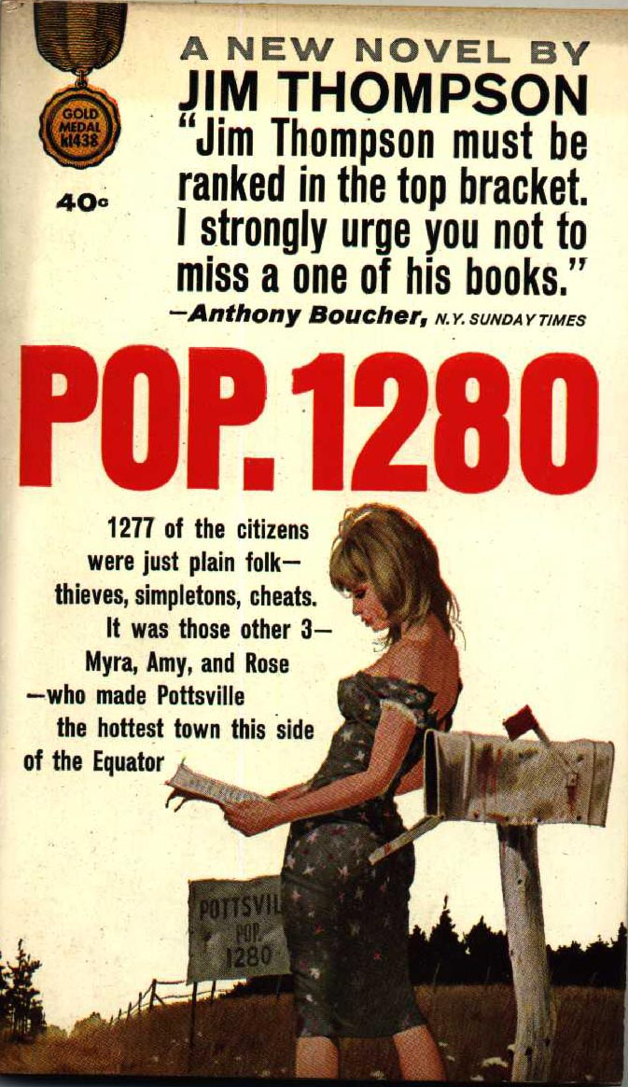
Coup de torchon
Pop 1280
- American lowlife
- Population : 1280
- Deep South: criminality + racial problems
- decadence – decay // W. Faulkner
- C de T: AOF (1938)

Slide 11
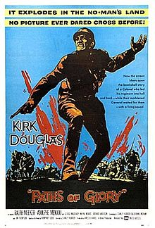

Slide 12
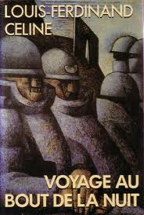
Voyage au bout de la nuit (1932) by L.-F. Céline
Autobiographical : Ferdinand Bardamu
syncopated and very oral style
Bambola-Bragamance - Fort-Gono
Indictment of French colonialism
Orientalised Africa (unhealthy, miasmic, decaying)

Slide 13
Il est difficile de regarder en conscience les gens et les choses des tropiques à cause des couleurs qui en émanent. Elles sont en ébullition les couleurs et les choses. Une petite boîte de sardines ouverte en plein midi sur la chaussée projette tant de reflets divers qu’elle prend pour les yeux l’importance d’un accident. Faut faire attention. Il n’y a pas là-bas que les hommes d’hystériques, les choses aussi s’y mettent. La vie ne devient guère tolérable qu’à la tombée de la nuit, mais encore l’obscurité est-elle accaparée presque immédiatement par les moustiques en essaims. Pas un, deux ou cent, mais par billions. S’en tirer dans ces conditions-là devient une œuvre authentique de préservation. Carnaval le jour, écumoire la nuit, la guerre en douce. Voyage au bout de la nuit, Gallimard, coll. Futuropolis, p. 102.

Slide 14
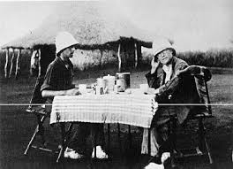
Voyage au Congo (1927) by André Gide
inquiry in AEF: Congo, Gabon, Cameroon (+Belgian Congo)
abuses of French colonial system (rubber)
colonie d’exploitation (vs. colonie de peuplement)
‘Compagnie Forestière Sanga Oubangui’ (C.F.S.O.) // Coup de torchon (Vanderbroek)
An orientalist text – dedicated to Joseph Conrad (see Heart of Darkness)

Slide 15
Equatorial Africa as a spectacle
Sur ma demande, on nous promène durant deux heures, le long d’un très petit sentier presque indistinct, où nous précède un indigène armé d’une machette pour frayer la route. Si intéressante que soit cette circulation parmi les végétaux inconnus, il faut bien avouer que cette forêt me déçoit. J’espère trouver mieux ailleurs. Celle-ci n’est pas très haute ; je m’attendais à plus d’ombre, de mystère et d’étrangeté. Ni fleurs, ni fougères arborescentes ; et lorsque je les réclame, comme un numéro du programme que la représentation escamote, on me répond que « ce n’est pas la région ». André Gide, Voyage au Congo, Paris, Gallimard, 1927 (p.46).

Slide 16
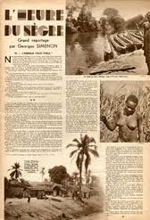
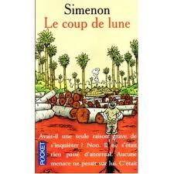
Georges Simenon

Slide 17
(3) L’Heure du nègre (1932) by Georges Simenon
Articles written for Parisian magazine Voilà
predatory nature of the colonial system
imminent fall
‘L’Afrique nous dit merde et c’est bien fait’
See also : Le Coup de lune (1933) – same context: ‘L’Afrique n’existe pas’, see Le Peron’s brother in Coup de torchon

